Slide 1
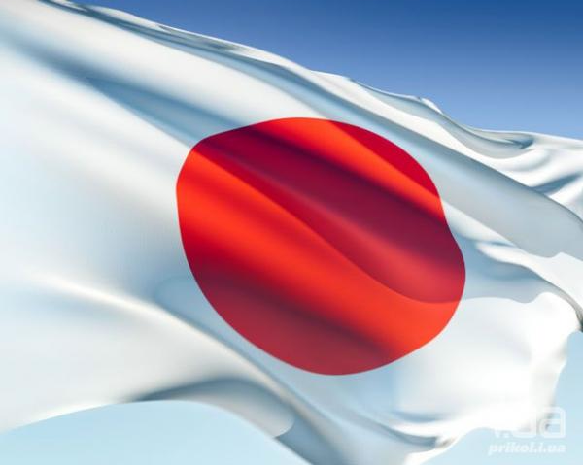
Країна, де сходить сонце…
Підготовлено учнями 10а класу
Лейзеровичем Романом і
Новицьким Олександром

Slide 2
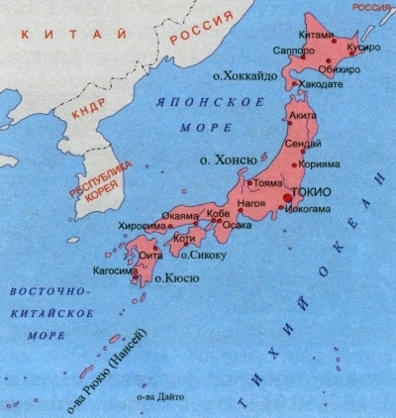
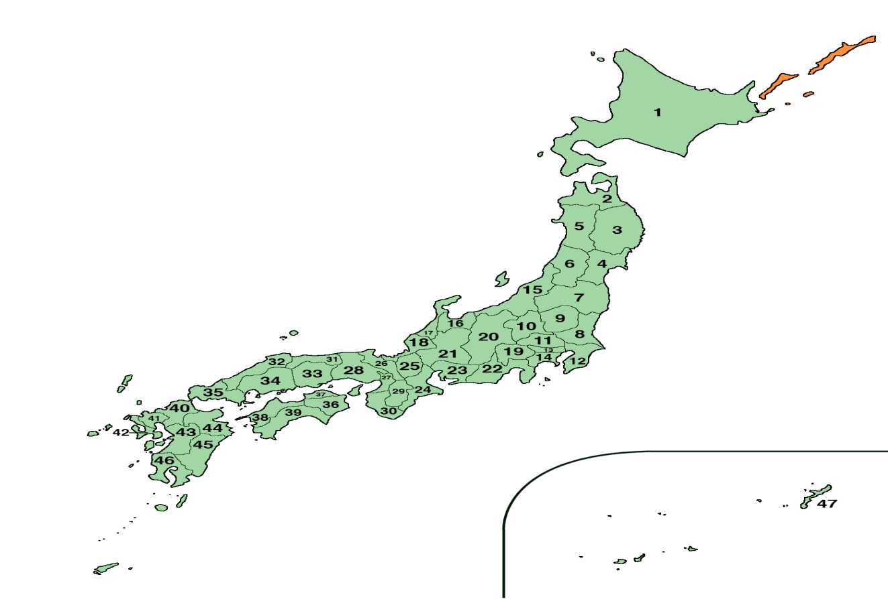
Площа-372,2 тис км²
Населення- 127.5млн (10-те місце у світі)
Форма правління- унітарна держава із конституційною монархією (імперія)
Склад територій-9 РЕГІОНІВ,47 префектур
Столиця-Токіо
Грошова одиниця- ЄНА (¥)

Slide 3
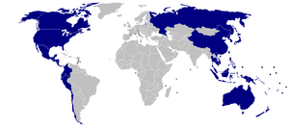
ОЦІНКА ЕГП
Положення Вигідне і ,водночас, невигідне, бо:
1). Країна бідна на паливні ресурси, що змушує її імпортувати нафту,газу і інші види палива.
2). Зручне розташування у центрі Азіатсько-Тихоокеанського регіону.
3).З усіх сторін оточена морями і океаном, сухопутного зв’язку з іншими країнами немає.
4).Країни-сусіди(тільки морем):
Захід: Північна і Південна Кореї,Китай
Південь: о-в Тайвань

Slide 4
Оцінка прп
Сприятливі умови для життя і госоподарської діяльності. Хоча і недостатня забезпеченість власними природними ресурсами.

Slide 5
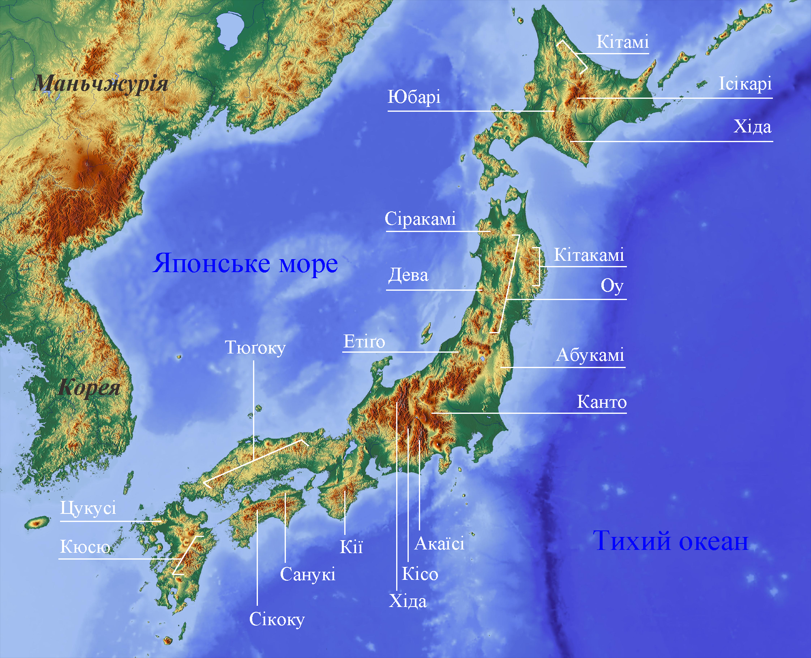
РЕЛЬЄФ
Японія покрита височинами,низькими і середньовисотними горами, вони складають понад 75% території країни. Низовини розташовуються окремими ділянками вздовж узбережжя країни. Найбільша низовина – Канто.

Slide 6
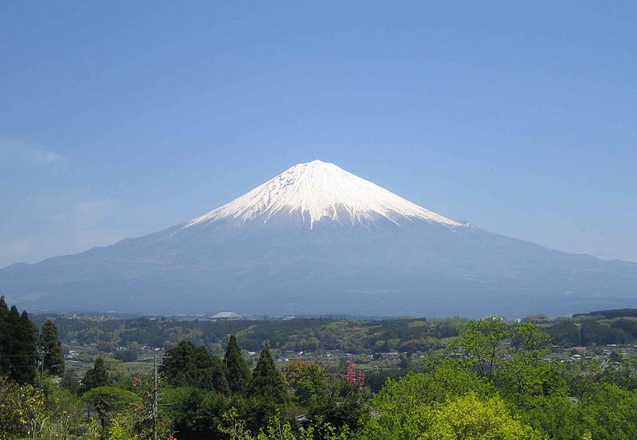
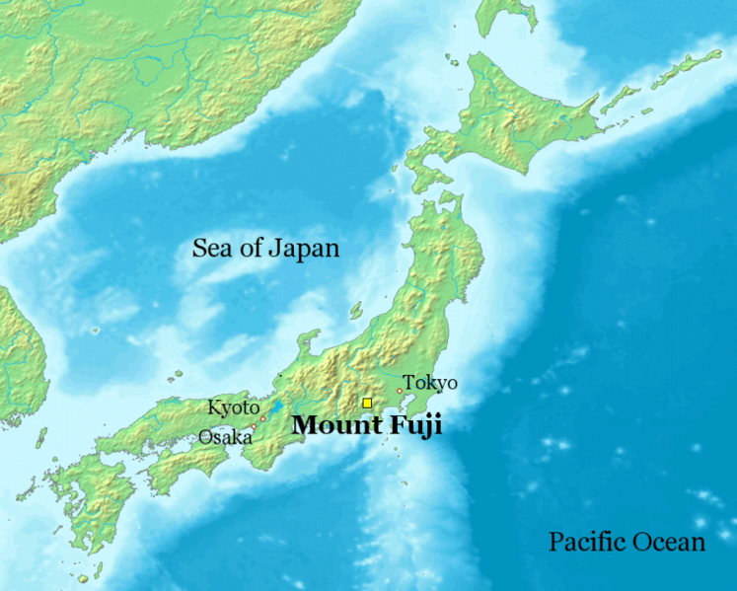
Багато діючих і згаслих вулканів. Серед них найвища точка Японії — вулкан Фудзі на острові Хонсю, висотою 3 776 м

Slide 7
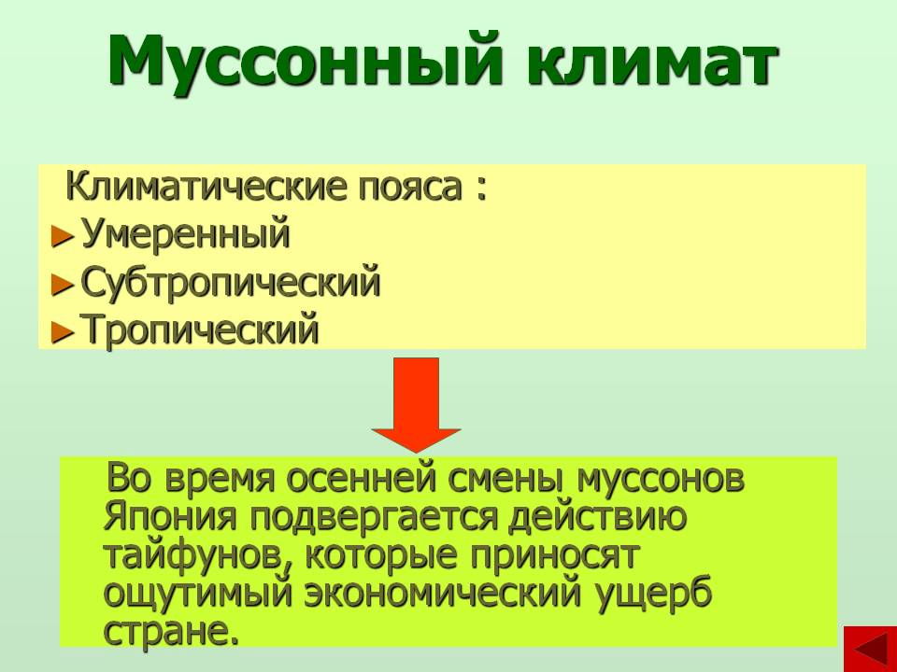
клімат
Клімат Японії в цілому сприятливий з високою вологістю і великими зональними відмінностями, проте стихійні явища - сходи снігових лавин у горах, зсуви, урагани і повені під час тайфунів і цунамі - приносять порию значні руйнування. Крім того, природний і непередбачуваний феномен Японії - землетруси, які відбуваються практично постійно. Найбільш яскраво вираженими порами року Японії є літо і зима, весна та осінь різко не виділяються.

Slide 8
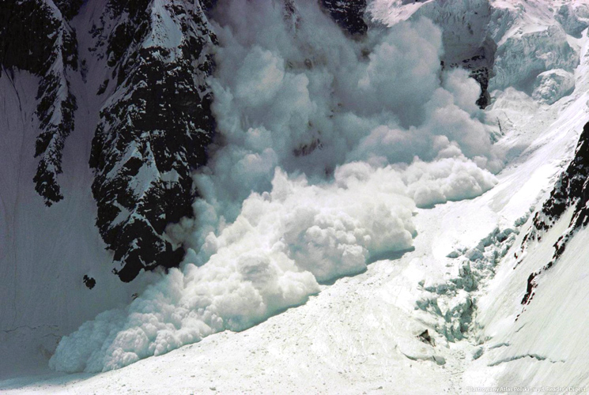
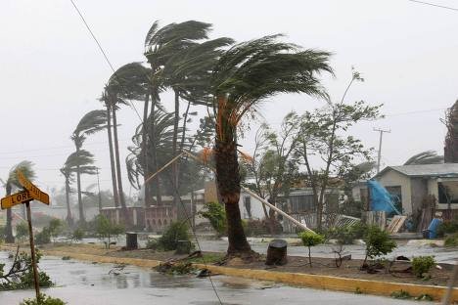
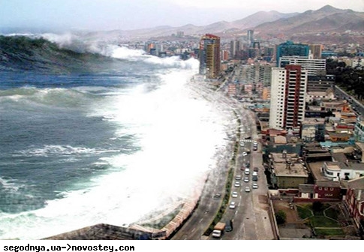

Slide 9
Корисні копалини
Країна майже на 100% залежить від імпорту КК, але, все ж таки, видобуток деяких з них має місце.
З паливних запасів Японія щодо забезпечена лише кам'яним вугіллям.
З рудних копалин «країна висхідного сонця» має у більш-менш значних кількостях тільки залізну руду невисокої якості.
З неметалічних копалин у Японії присутні великі родовища сірки і сірчаного колчедану, за запасом якого Японія займає друге місце в капіталісти чному світі після Іспанії.
Але є великим експортером рідкісних металів(кадмію,селену,телуру,індію,германію,талію,ренію), які дістає, утилізуючи відходи.

Slide 10
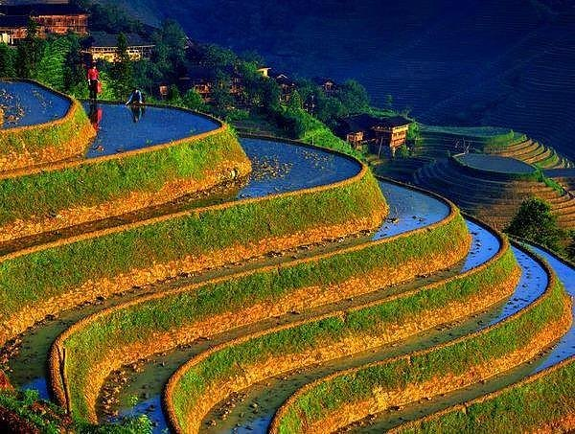
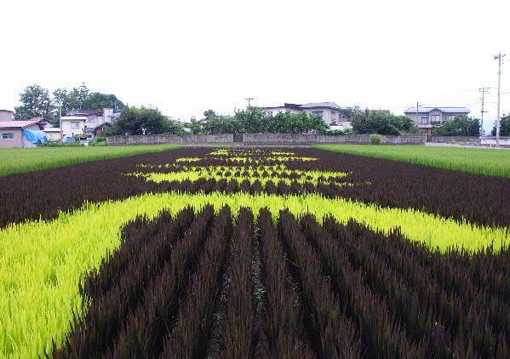
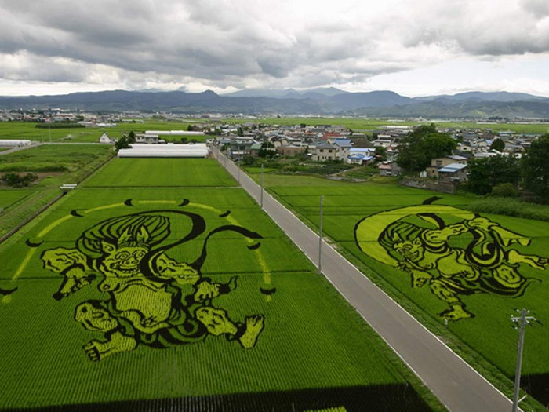
грунти
У природному стані грунти Японії малородючі.
Поділяється на три області: червоноземну, область бурих грунтів і область слабопідзолистих і торф'янистих грунтів

Slide 11
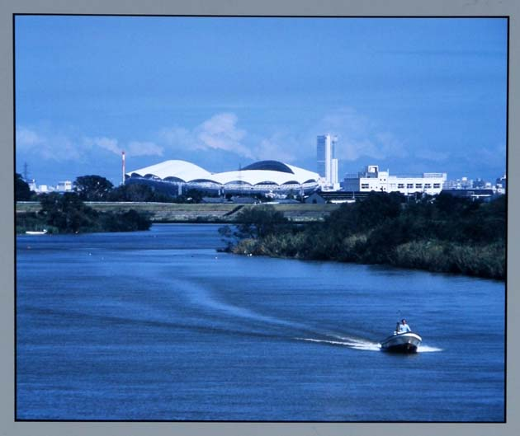
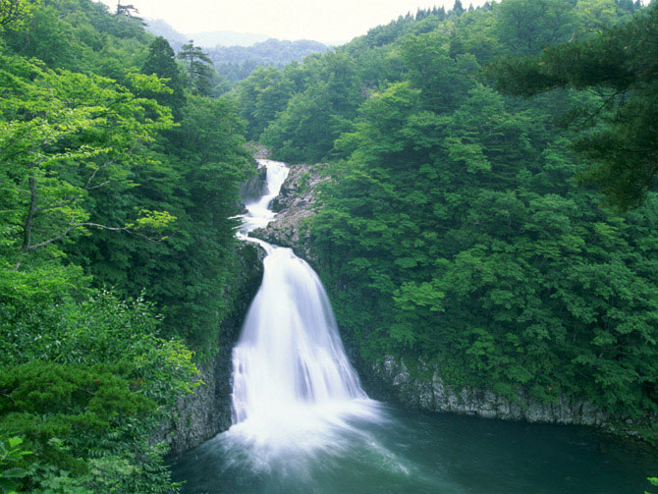
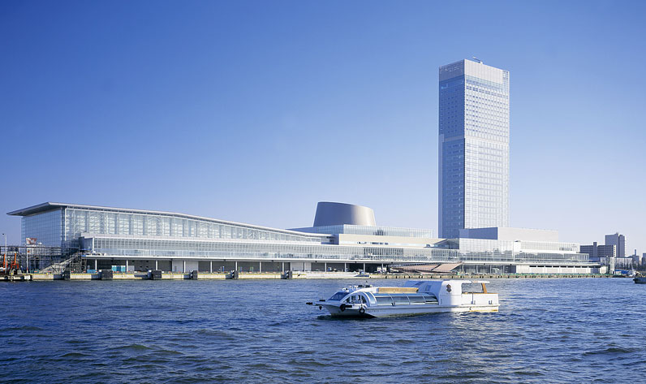
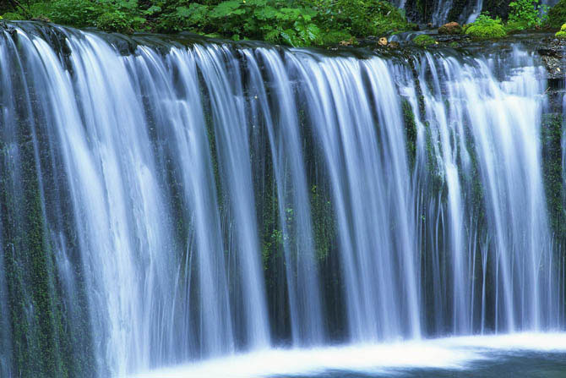
ВОДНІ РЕСУРСИ
Через великі виробничі потреби країна недостатньо забезпечена водними ресурсами.
У Японії є 2488 водоспадів висотою не менше 5 м. До цього треба додати, що,за старою релігійною традиціїєю, японці вважають водоспади місцем проживання духів. Чим вище і грізніше водоспад, тим потужнішим і поважнішим є божество, що вибрали це місце для свого проживання. Звідси і найглибша повага людей до «водяних драконів».
Річка Синано

Slide 12

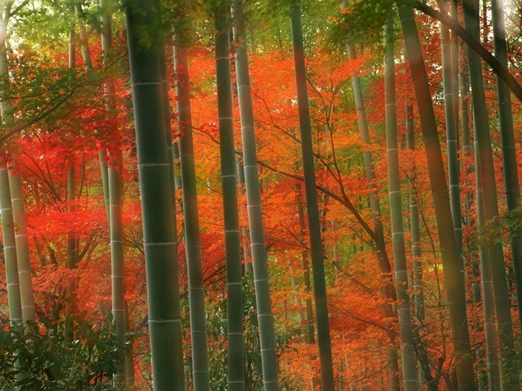
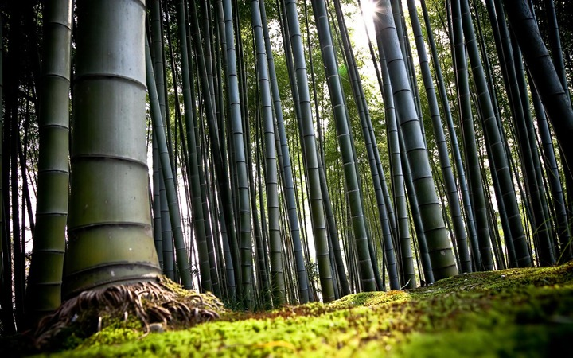
Лісові ресурси
Ліси становлять особливу цінність, адже вкривають 2/3 площі країни. Але більшість з них у горах мають грунто- та водозахисне значення, і тільки менше третини лісових масивів дає промислову деревину.
Бамбуковий ліс,Кіото.

Slide 13
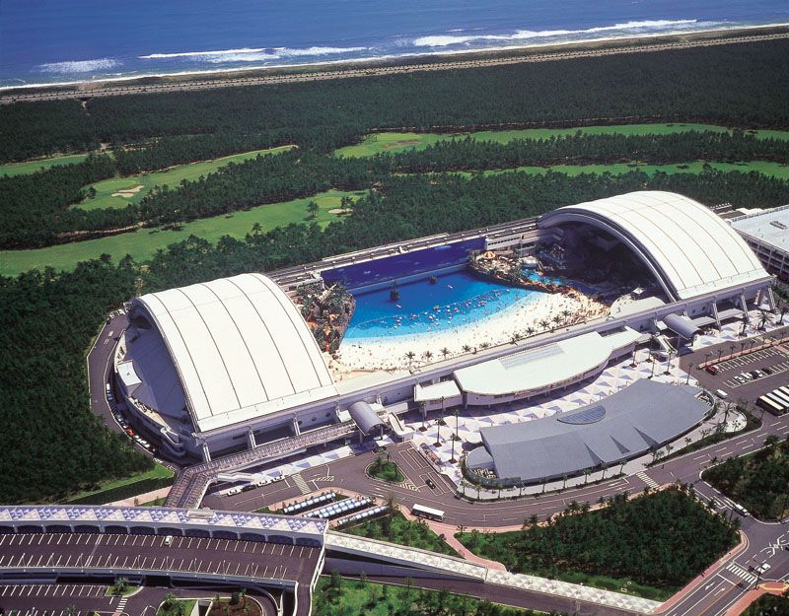
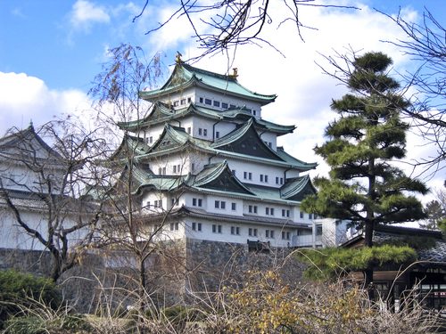
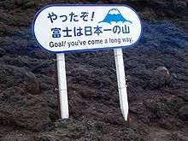
Рекреаційні ресурси
Має неабиякий туристичний потенціал
Ocean Dome - критий пляж в Японії
Замок Нагоя, м.Нагоя, префектура Айті.
Знак, що сповіщує про кінцеву точку при сходженні на вулкан Фудзіяма

Slide 14
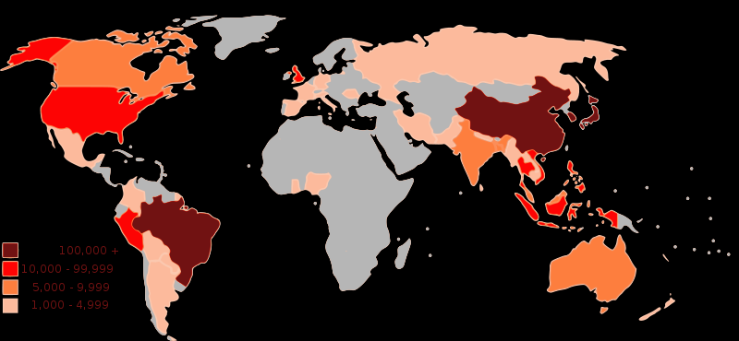
Населення японії
1).У 2009 в Японії проживало 127,078, 679 млн. осіб, з них на головному острові Хонсю - 101 млн., на о.Кюсю - 13,4 млн., на о.Сікоку - 4,2 млн. і на о.Хоккайдо - 5,7 млн. осіб
2). Є однією з густозаселних країн світу(342,7 осіб/км2),
тим самим посідає 9-те місце серед некарликових країн і територій за цим показником.
3). Однонаціональна країна, бо 97.7%-японці, що сповідують 2 релігії: буддизм і синтоїзм.
4). Рівень урбанізації -80%
5).Трудові ресурси- висококваліфіковані, що забезпечується досконалою освітою, вихованням у молоді працьовитості та трудової дисципліни. Безробіття-2%
6). Відбувся перехід від II до I типу відтворення населення (~ у 2004 р.);
Скорочення народжуваності і смертності ~ у 3 рази;
Найстрімкіше у світі “старіння нації”, що може призвести до депопуляції.

Slide 15
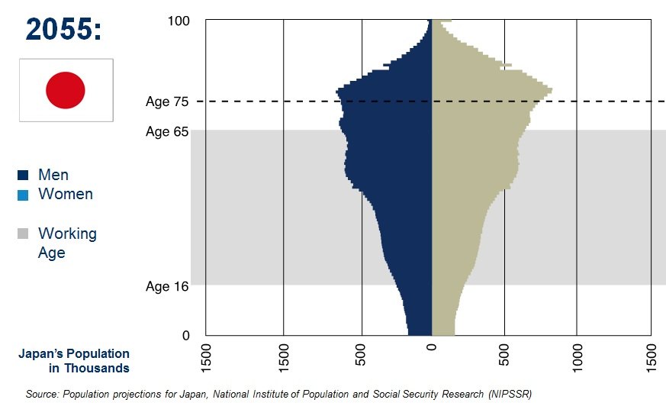

Slide 16
Господарська діяльність

Slide 17
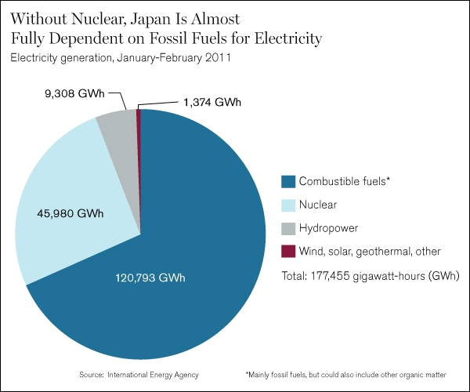
Промисловість
Основою енергетики Японії є імпортна нафта (75% в паливно-енергетичному балансі). У Японії понад 1 тис. електростанцій. Основу електроенергетики становлять великі ТЕС розміщені поблизу великих міст. Але певну роль відіграють і близько 600 ГЕС. Все більшу роль набуває атомна енергетика. У країні працює 39 енергоблоків, ще близько 12 знаходяться в стадії завершення. Поставка уранової сировини виробляється в основному з Африки.

Slide 18
Чорна металургія. В даний час Японія забезпечує 14-15% всього світового виробництва сталі. Виплавка сталі на поч. ХХ ст. склала
101 651 000 т. При цьому потрібно мати на увазі, що технічний рівень металургійних підприємств Японії значно вищий, ніж рівень подібних підприємств в США і Західній Європі. Японія була і залишається найбільшим у світі експортером сталі і прокату (20-30 млн т на рік).
Кольорова металургія.Поліметалічні руди разом з сірчаними і мідними колчеданов зустрічаються практично на всіх великих островах Японії. Тим не менш свинець доводиться ввозити з Австралії, Канади і Мексики, як і алюміній.
Цікаво, що рідкісні елементи, необхідні в електроніці і точному приладобудуванні - кадмій, селен, телур, реній, індій, талій, германій - отримують шляхом утилізації відходів виробництва міді і поліметалів.

Slide 19







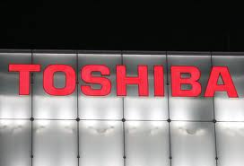



Машинобудування. Дає 40% продукції промислового виробництва. Головними підгалузями є:
електроніка й електротехніка,
радіопромисловість
транспортне
складне верстатобудування
металозатратне обладнання
верстатобудуванн
радіоелектронної та електротехнічної промисловості.

Slide 20

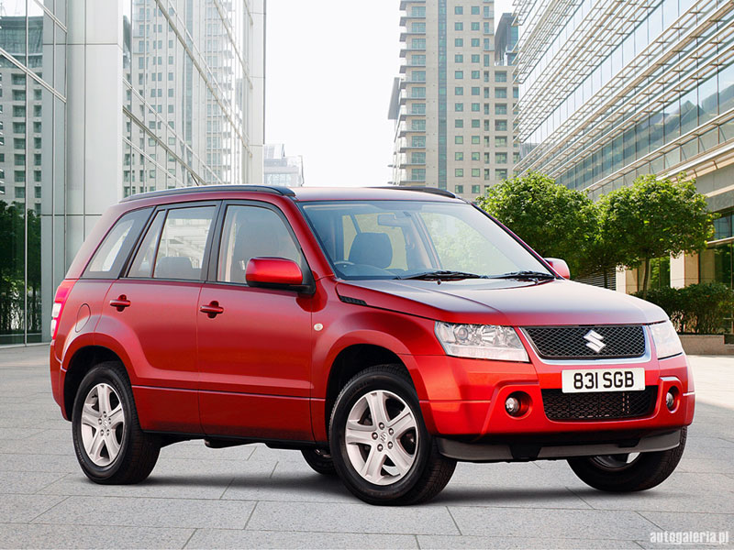
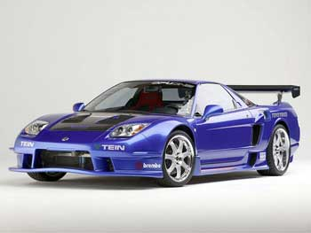
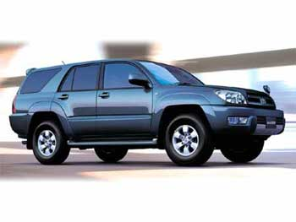
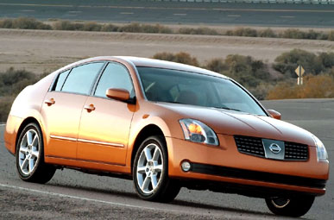

Slide 21
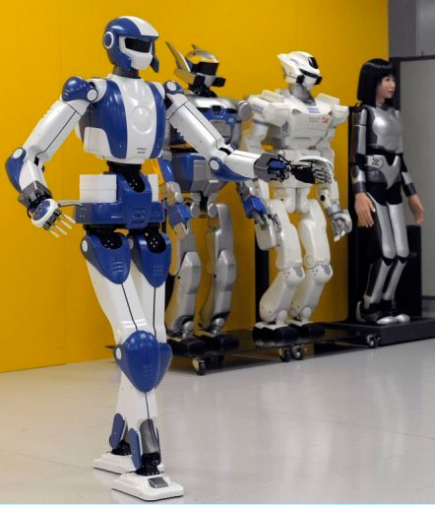
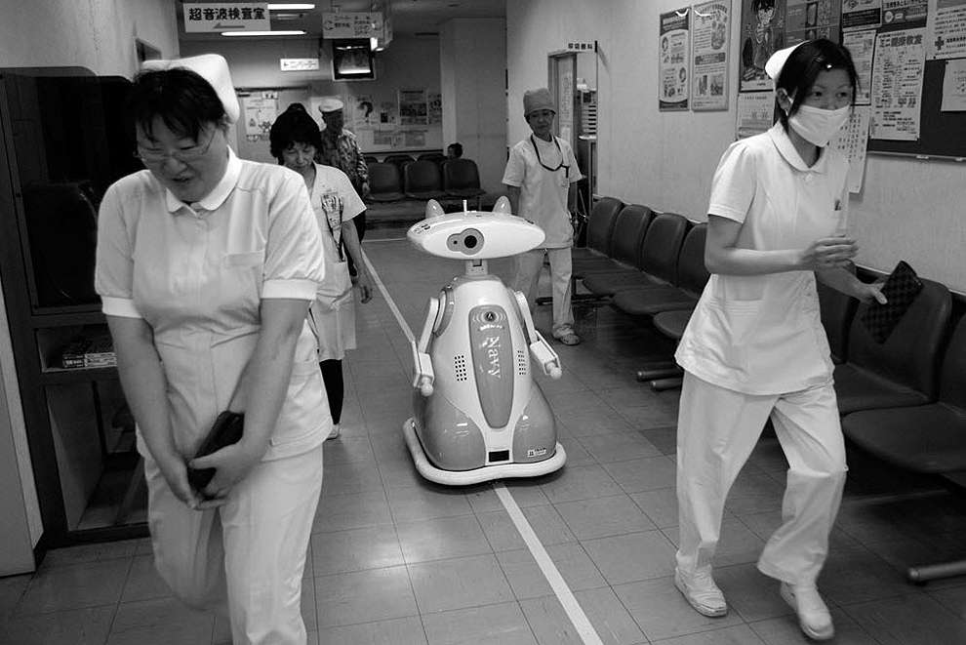
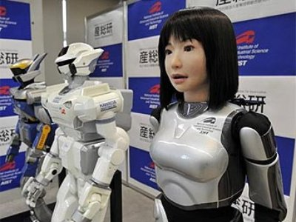
Японія, яка володіє половиною світового ринку роботів, робить рішучі кроки для збільшення своєї присутності. Наприклад, виділяє фінансові стимули для роботи науково-дослідних інститутів у цій сфері, і розвитку спеціалізованих шкіл. Тому експерти очікують, що в наступні кілька років японський ринок робототехніки буде збільшуватися з геометричною прогресією. І за 5 років він може збільшитися в 4 рази, а протягом наступного двадцятиріччя - в ​​45 разів.

Slide 22
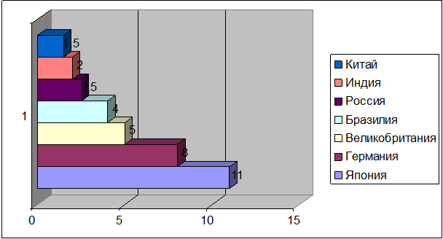
Хімічна промисловість
За розмірами виробництв багатьох видів хімічних товарів Японія стоїть на 3 місці у світі (після США і ФРГ).
А за виробництвом і експортом пластмас-2 у світі.
Прогнозовані темпи зростання хімічної промисловості в 2010-2020 рр.. по провідних країнах-виробниках,%

Slide 23
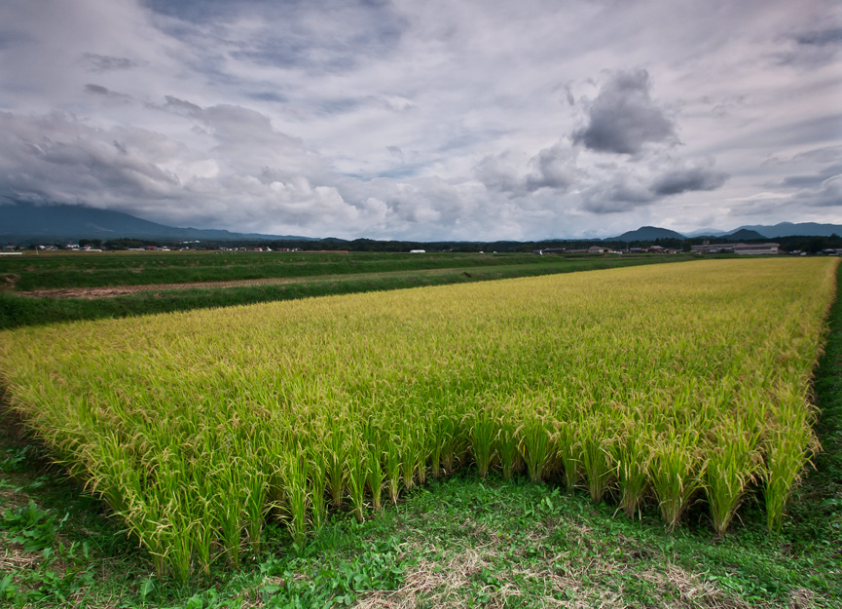

Сільське господарство
Обробляється 13% території, в структурі рослинництва (дає 70% продукції сг) провідну роль відіграє вирощування рису і овочів, розвинене садівництво. Інтенсивно розвивається тваринництво (розведення великої рогатої худоби, свинарство, птахівництво).У зв'язку з винятковим розташуванням відзначається достатня к-сть риби і морепродуктів в раціоні японців, країна веде промисел у всіх районах Світового океану.

Slide 24
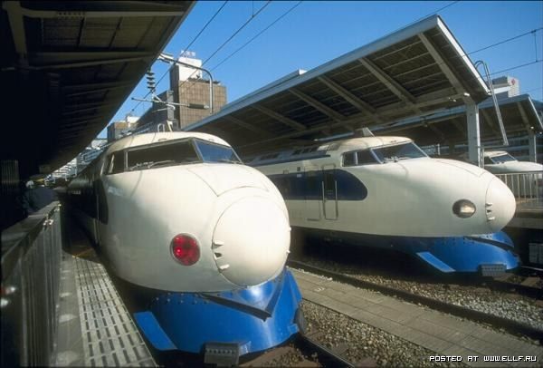
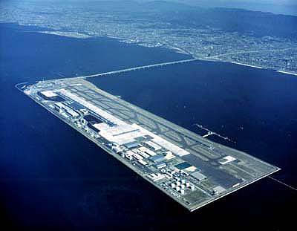
транспорт
У Японії розвинені всі види транспорту за винятком річкового і трубопровідного. За обсягом вантажоперевезень перше місце належить автомобільному транспорту (60%), друге місце - морському. Роль залізничного транспорту скорочується, а авіаперевезень - зростає. У зв'язку з дуже активними зовнішньоекономічними зв'язками, Японія володіє найбільшим торговим флотом у світі.

Slide 25
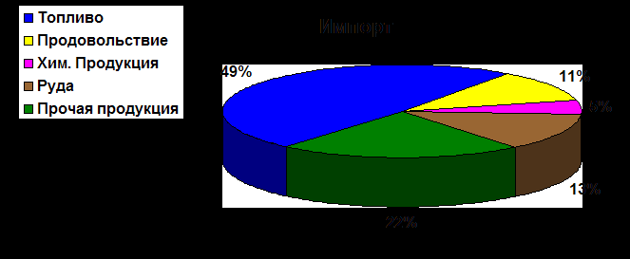
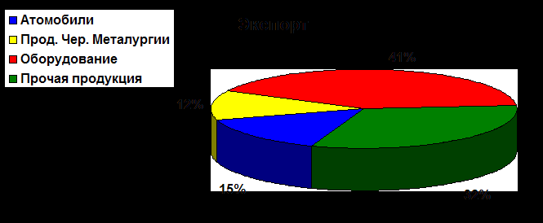
Імпорт
Експорт

Slide 26
цікавинки

Slide 27
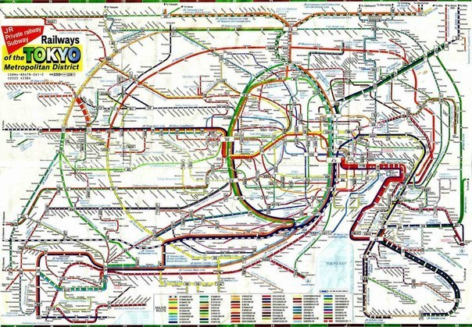

Slide 28
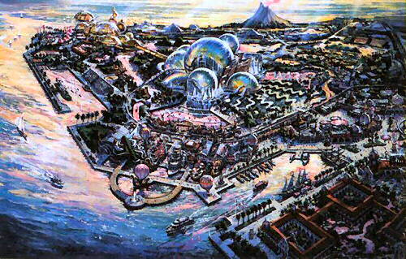
DisneySea- найдорожчий парк розваг у світі. Вхід для доролої людини коштує $200 на цілий робочий день.

Slide 29
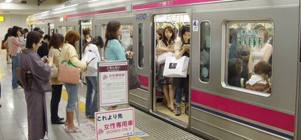
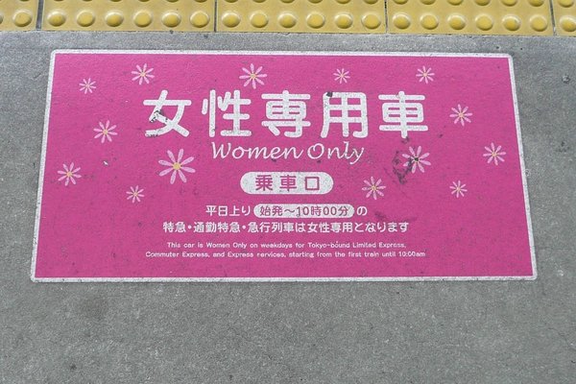
У Токіо щоденно на початку і у кінці робочого дня у метро працює окремий вагон для жінок. Чоловікам вхід суворо заборонений.

Slide 30
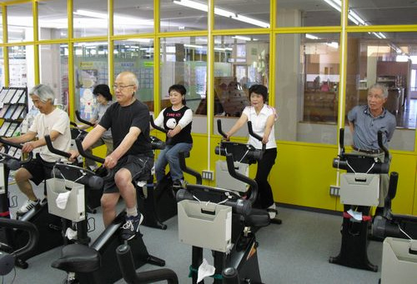
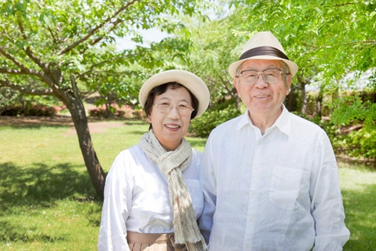
В Японії дуже низькі пенсії. Максимальна соціальна виплата бідують старикам складає 30 000 ієн, це десь триста доларів. Обов'язкового пенсійного страхування так само немає, передбачається, що кожен японець сам повинен подбати про свою старість.

Slide 31

Японською "дурень" звучить як "бака" (дослівно- дурна людина). А іноземець - як "гайдзин" (дослівно - чужинець). "Бака-гайдзин" в японському розмовному - це американець.

Slide 32
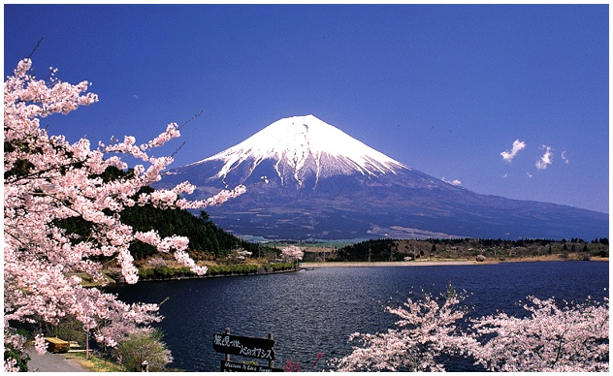
Гора Фудзіяма (Фуджі) знаходиться в приватному володінні. У синтоїстському храмі Хонг Сенг збереглася дарча від 1609 року, якою Сьогун передав гору у володіння храму. У 1974 році справжність дарчим підтвердив верховний суд Японії, після чого не мав іншого виходу, окрім як передати гору у власність храму. Тому що право власності в Японії є непорушним.

Slide 33
Токіо найбезпечніший мегаполіс у світі.В Токіо настільки безпечно, що шестирічні діти самостійно користуються громадським транспортом.

Slide 34
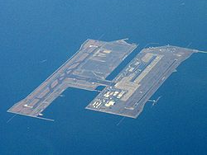

Slide 35
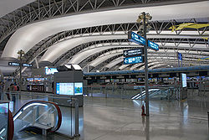

Slide 36
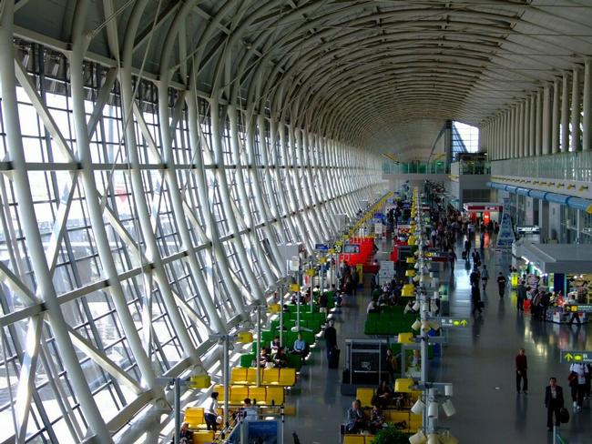

Slide 37


Slide 38


